Slide 1
创意计算
哈佛大学教育研究生院

Slide 2
目录
背景
什么是创意计算 ?
什么是 Scratch ?
这本指南是什么 ?
指南的目标读者是谁 ?
使用这本指南要做哪些准备 ?
这本指南的涵盖内容 ?
如何使用这本指南 ?
这本指南背后的团队是谁 ?
第 0 单元 – 编程准备
Scratch 介绍
Scratch 帐户
设计日志
Scratch 惊喜
Scratch 工作室
点评小组
第 1 单元 – 探索
编程跳舞
循序渐进
10 种模块
我的工作室
抓虫子
关于我
第 2 单元 – 动画
脚本表演
组建乐队
橘框紫圈
动起来了!
抓虫子
音乐视频

Slide 3
第 3 单元 – 故事
角色
对话
场景
抓虫子
创造生物
故事接力
第 4 单元 – 游戏
游戏愿望单
新手游戏
得分
扩展
互动
抓虫子
第 5 单元 – 深入探究
知/求/学
第二回合
进阶概念
硬件和扩展
活动设计
抓虫子
第 6 单元 – 编程马拉松
项目演说
项目计划
设计冲刺
项目反馈
项目检查
非焦点小组
项目回顾
作品展示
附录
词汇表
课程标准
计算思维
延伸阅读
资源链接

Slide 4
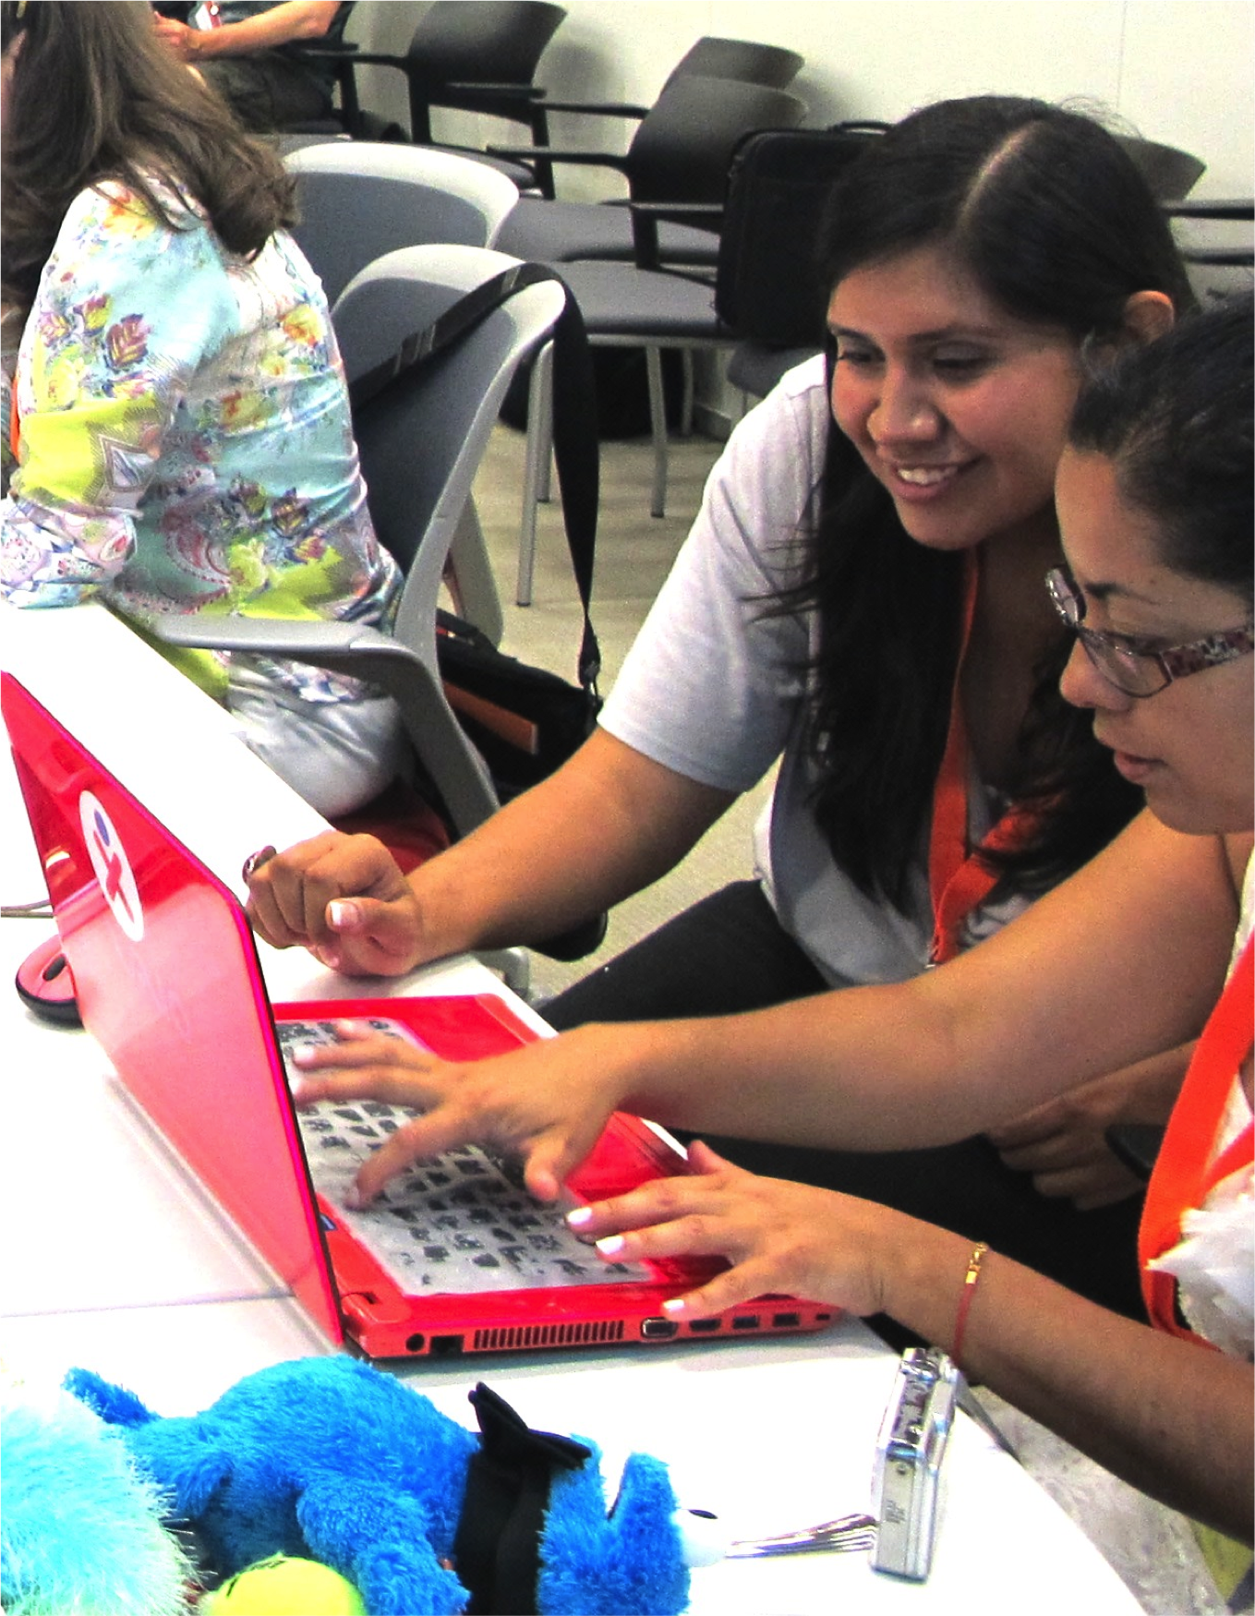

Slide 5
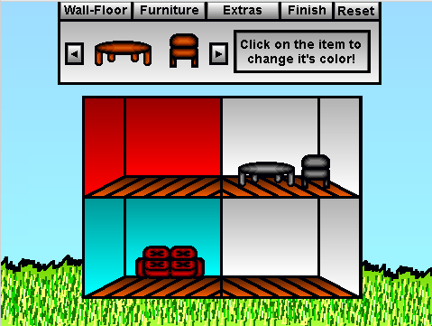

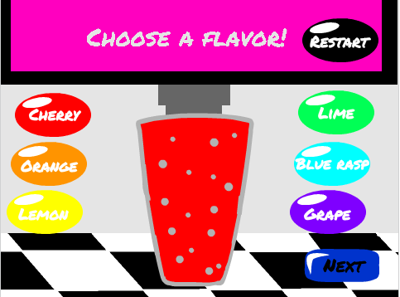

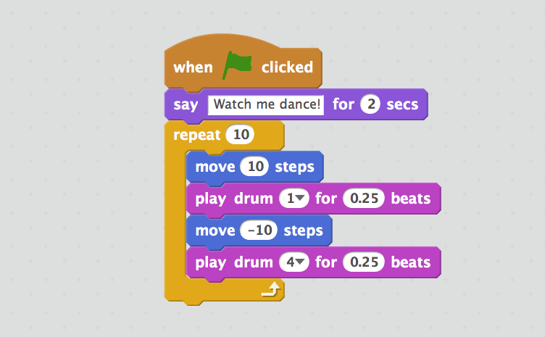
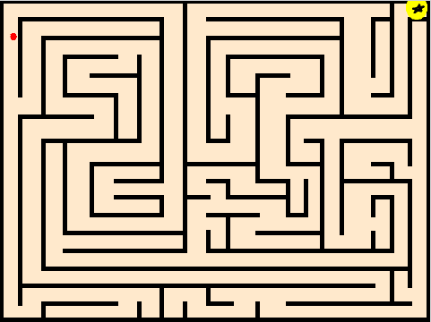
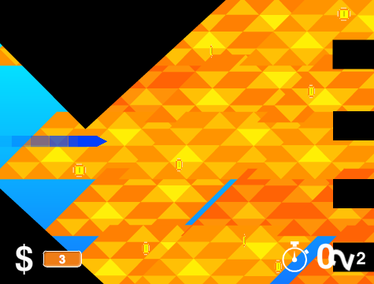
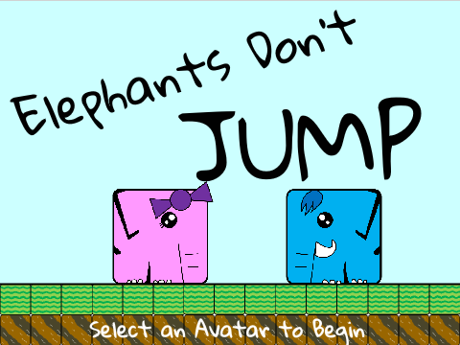
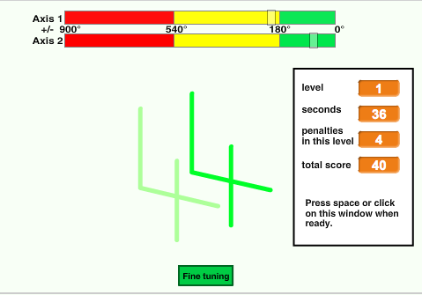
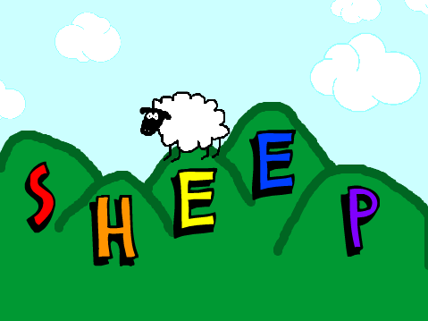
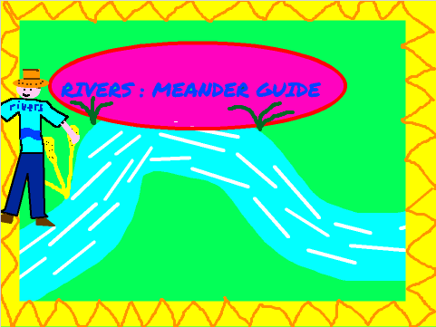
背景介绍
欢迎使用
创意计算
课程指南!
为了帮助你尽快进入创意计算的世界，我们设计了以下 8 个常见问题：
什么是创意计算？
什么是 Scratch？
这本指南是什么？
指南的目标读者是谁？
使用这本指南要做哪些准备？
这本指南的涵盖内容？
如何使用这本指南？
这本指南背后的团队是谁？
什么是创意计算 ?
创意计算是关于创意
计算机科学和计算机相关领域长期以来都被以一种和青少年的兴趣及价值观脱节的方式介绍给他们——关注的是技术细节而不是创意潜能。创意计算通过对创意、想象和兴趣的创作，建立起个人和计算的联系。
创意计算是关于授权
许多青少年接触电脑，但只是作为电脑的使用者，而不是设计者和创造者。创意计算着重强调的是知识，实践，以及一些基本的文字叙述能力。这些都是青少年创造日常生活中他们感兴趣的，有活力的互动计算媒体所要具备的。
创意计算是关于计算
参与创作创意计算作品不仅仅是为了让青少年今后成为计算机科学家或程序员，而是为了支持年轻人成为计算思维者--能够在生活的各个方面、跨学科和跨背景地利用计算概念、实践和视野的人。

Slide 6
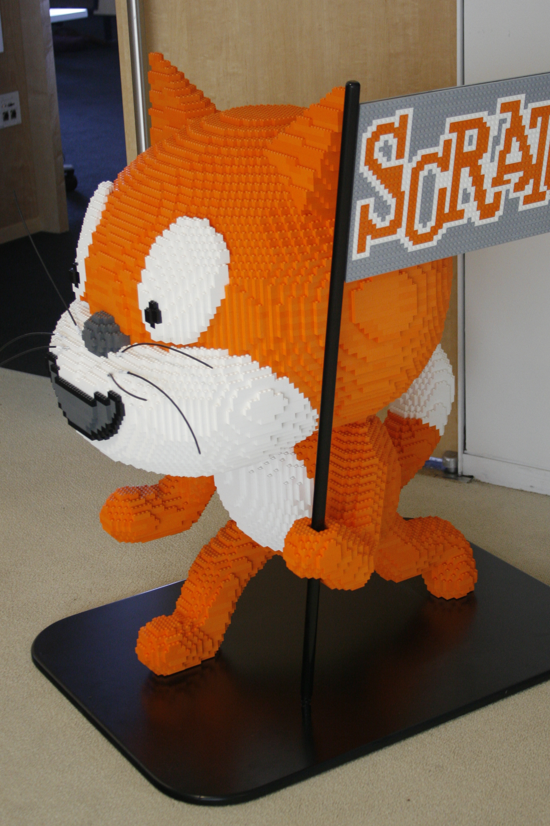
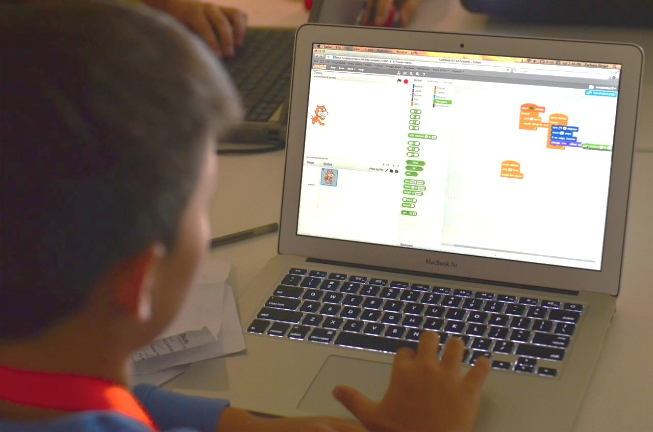
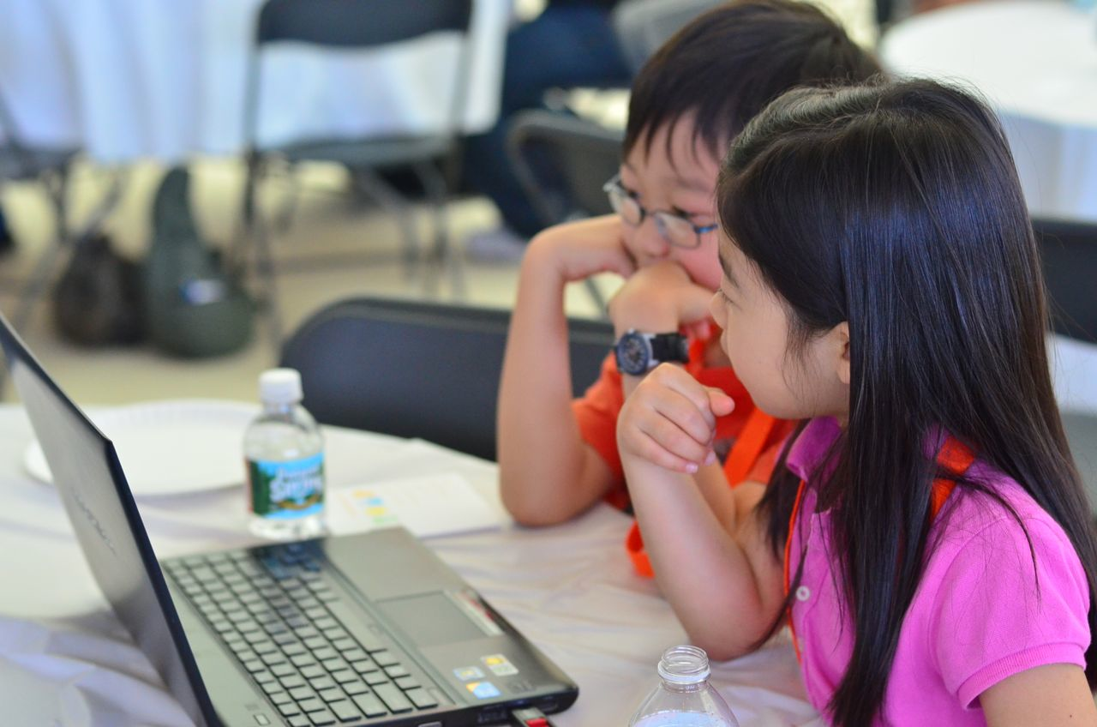
什么是 Scratch?
创意计算可以使用多种不同的工具。在这本指南里，我们选择的是 Scratch。这是一种由 MIT 媒体实验室开发的免费的计算机编程语言（http://scratch.mit.edu）。
借助 Scratch，人们可以创作不同的互动媒体项目——动画、故事、游戏等，还可以通过在线社区向他人分享自己的项目。自 2007 年 5 月 Scratch 诞生以来，世界数以万计的用户创作、分享了超过 6 百万个项目。
这本指南是什么 ?
这本指南汇集了众多在使用 Scratch 编程语言学习创意计算的过程中产生的想法、策略以及活动。这些活动是为了帮助熟悉和提升计算创意和计算思维。尤其是鼓励对一些关键的计算思维的概念（序列、循环、并行、事件、条件、运算、数据）和实践（试验和迭代，测试和调试，重用和改编，抽象和模块化）进行探索。想了解更多计算思维——概念以及如何评估，可参考：http://scratched.gse.harvard.edu/ct
受建构主义教育的启发，本指南里的活动强调以下的原则：
原则 1:
创作
原则 2:
个性化
原则 3:
分享
原则 4:
反思
给学习者提供设计和创作的机会，而不仅仅是听、观察和使用
给学习者提供机会参与到对个人有意义以及与个人相关的活动中
给学习者提供机会，作为观众、导师或合作者
参与到和他人的互动中
给学习者提供机会来回顾、反思自己的创作过程

Slide 7
创意计算适合
所有人！
指南的目标读者是谁？
无论你的背景或以往的经历如何，这本指南在设计时考虑了广大的学习者和教育者。以下是几种适用人群以及对应的使用方式举例：
K-12 老师
Scratch 被全世界数以万计的小学，初中，高中使用。这本指南可以用作一个学期的计算机课程，或者择取其中的部分内容作为其它课程的一部分。很多教育工作者把创意计算当作课外活动或午餐活动的内容， 将指南中的活动用于开放式探索的启发或框架材料。
大学讲师
博物馆或图书馆的教育工作者
在计算机科学课程中，可以先用 Scratch 来介绍基本的计算机概念和实践，然后再转换到传统的以代码为主的编程语言的教学。比如，哈佛大学 CS50 课程，在学生正式学习 C 语言之前，会借助 Scratch 来体验基本的编程。指南中的活动在很多大学的教育、艺术和媒体文化课程中也有使用。
除了课堂这种正式的学习环境以外，Scratch 也常常出现在博物馆或图书馆这种非正式的学习环境中。无论是有组织的工作坊，还是来去自由的玩耍场地，这些学习环境很适合支持创意计算中的探索，因为没有传统环境的一些约束。
家长
年轻学习者
家长有很多种不同的方法使用这本指南：从支持家庭教育活动，到在学校成立创意计算俱乐部，再到在当地社区中心举办工作坊，我们鼓励家长思考如何利用这本指南去支持青少年的创意计算体验。
自 Scratch 推出以来的过去 7 年里，年轻学习者在各种场合都是创意计算的热情倡导者。从向父母和老师介绍编程，到为同伴创造学习机会，创意计算可以是与他们一起或由他们完成的事情，而不仅仅是为了他们。
使用这本指南需要做哪些准备?
除了时间和开放的学习心态外，还需要一些重要的资源，包括：
带扬声器的电脑（条件允许的话，配备麦克风和摄像头）：用于基于计算机的设计活动
网络连接: 连接 Scratch 在线社区（如果没有网络连接可以下载 Scratch 桌面版）
投影仪或带扬声器的互动白板：用来分享进行中的项目以及项目演示
设计笔记本（纸质的或电子的）：用来记录，画草稿，头脑风暴想法和计划
3

Slide 8
这本指南的涵盖内容?
本指南分 7 个单元：从开始的准备单元到最终的项目单元。每个单元通常包括 6 个活动。每个单元的概括介绍如下：
和他人合作，讲述一个故事，共同创造新的互动世界。从角色设计开始，到进行对话编程，把角色和对话放置在一个动态的场景下。然后把所有这些元素都打包在一个有故事性的项目里，移交给其他人，进行再创作——项目可能会发生彻底的改变！
UNIT 3 - 故事
浏览作品创作的可能性，做好技术准备（例如：注册 Scratch 帐号，开始设计日志）以及社交准备（成立点评小组），为创意计算的学习创造条件。从给Scratch 里的角色设计一个“惊喜”，开始你的创意计算学习之旅。
将一些基本的游戏元素（例如：得分、关卡等）和重要的计算概念（例如：变量、运算和条件）相结合。分析你最喜欢的游戏，想象新的游戏，并通过对经典游戏进行复制或扩展（例如：PONG)来练习游戏设计。
UNIT 0 – 编程准备
UNIT 4 - 游戏
通过一系列不同程度的指导——从开始的详细教程，到使用有限数量的积木进行创作，再到创作开放的关于自己的 Scratch 项目，学习计算思维里重要的“序列”的概念。
在进入最终单元之前，花时间回顾在之前单元所创作的作品。探索进阶的计算概念，或者设计新的练习或调试挑战来帮助他人。
UNIT 1 探索
UNIT 5 – 深入探究
本单元重点在于利用视觉和声音创作动画，艺术和音乐作品，探索 Scratch 里关于媒体制作方面的功能。通过创建自己的乐队，设计动画角色，为自己喜爱的歌曲创作一个音乐视频等形式，探索“循环，事件，并行”这些重要的计算概念。
运用所有学过的计算概念知识和实践，通过“计划-创作-分享”的迭代周期，设计一个属于你自己的最终项目。
UNIT 2 - 动画
UNIT 6 - 编程马拉松
如何对项目进行评估是一个贯穿整本书的主题。附录里包含了几个评估工具。我们建议考评应该以过程为导向，将重点放在为学生创造交流的机会，无论是讨论他们自己的或他人的作品，或是讨论创意实践。有许多不同形式的过程导向数据可以收集。本指南也建议使用多种策略，比如:
支持学生之间关于项目的讨论，以音频，视频或文字的形式记录下来
查看学生创作的项目
维护设计日志
我们认为评估应该是和学生共同完成的，目的在于帮助他们理解哪些已经掌握了以及他们还想学习的内容。可以让不同的人参与评估，例如“自己、同伴、老师、家长或其他人。

Slide 9
如何使用这本指南?
我们鼓励大家根据自身的需求去决定使用本指南的多少内容，去设计新的活动，对现有的活动进行改造。无论过去的经验、专长如何，每位教育者都是创意计算的共同设计者。我们很想了解你做的工作，我们鼓励大家将自己的经历记录下来，并在网站ScratchEd 社区里与他人分享。地址： http://scratched.gse.harvard.edu
根据自身需要决定使用多少
设计新
的活动
对现有的活动进行改造
选择自己的探险之旅！
本书属于 CC 版权（Creative Commons Attribution-ShareAlike）。这意味着您可以完全自由地使用、更改和分享本指南。只要您提供适当的归属，并允许他人访问任何衍生产品。
这本指南背后的团队是谁?
本指南由哈佛大学教育研究生院 ScratchEd 研究团队开发—— Christan Balch、Michelle Chung、 Karen Brennan。Jeff Hawson 提供了编辑支持和不竭的热情。
本指南的内容借鉴了上一版本的《创意计算指南》（2011年发布）和创意计算在线研讨会（2013年举办）。这些都是在国家科学基金会通过 DRL-1019396 拨款、谷歌 CS4HS 项目和 Code-to-Learn 基金会的支持下实现的。
我们非常感谢使用了本指南的上一版本并参加了工作坊的许多教育工作者。我们尤其要感谢那些对第一版指南进行了广泛测试的教育工作者——Russell Clough、Judy Hoffman、Kara Kestner、 Alvin Kroon、Melissa Nordmann、Tyson Spraul，以及对本指南进行广泛审核的教育工作者—— Ingrid Gustafson、Megan Haddadi、Keledy Kenkel、Adam Scharfenberger、LeeAnn Wells。
我们也非常感谢我们的合作者：来自儿童&科技教育发展中心的 Wendy Martin、Francisco Cervantes、Bill Tally, 以及来自麻省理工学院媒体实验室的 Mitch Resnick，他们在开发计算思维框架和资源方面做出了广泛贡献。我们要感谢哈佛大学教育研究生院的许多优秀实习生，他们在自2011年初始版本以来的过去几年中为指南的开发做出了贡献，包括：Vanity Gee、Vanessa Gennarelli、Mylo Lam、Tomoko Matsukawa、Aaron Morris、Matthew Ong、Roshanak Razavi、Mary Jo Madda、Eric Schilling、Elizabeth Woodbury。
创意计算最初的简体中文版由 LEAD 创意活动中国区组委会 Scratch 专业委员会的成员翻译，其中包括王旭卿团队（陈迁晓，赵罗依），童毓舟及团队（陶烨）和魏睦。CodeLab 联合英荔课程团队在此基础上对内容进行了修订和更新，以便于使用 Scratch 3.0 进行教学。
5

